Slide 1
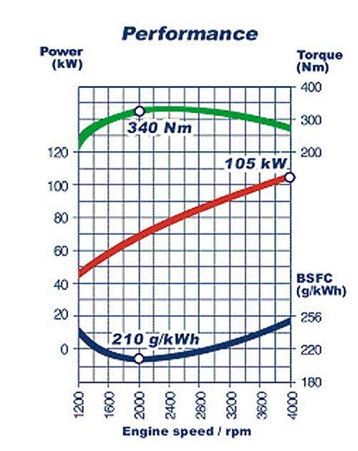
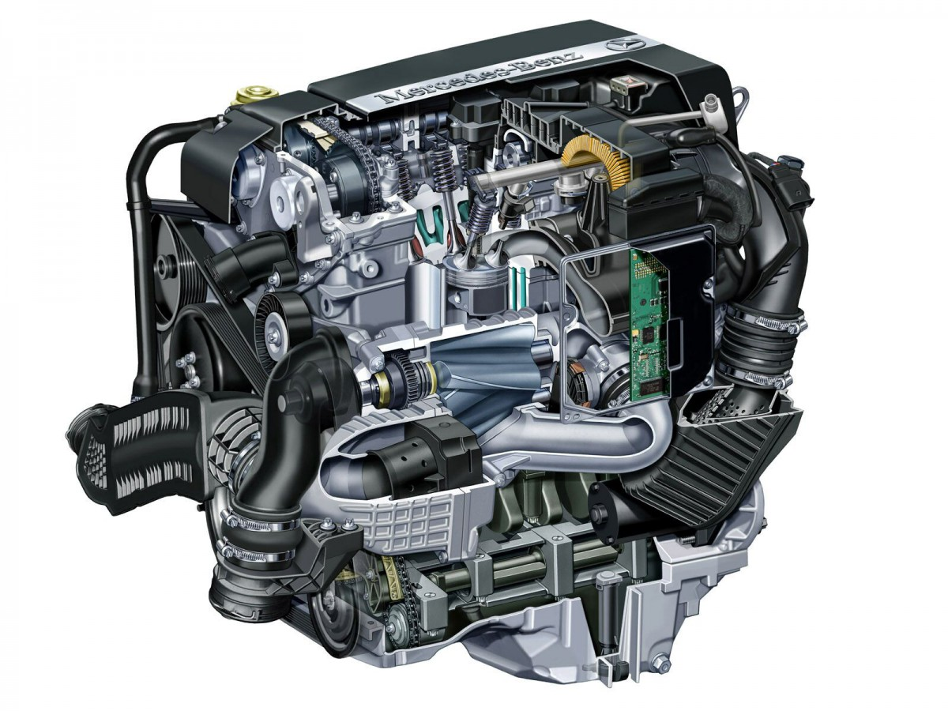
第七章 发动机工况与特性
第一节 发动机的工况及标定功率
第二节 发动机特性

Slide 2
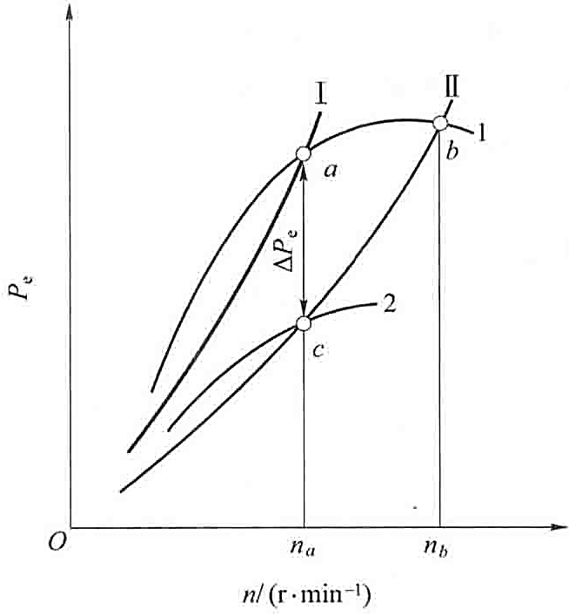
7-1 发动机的工况及标定功率
发动机工况
发动机实际运行的工作状况简称为工况。
发动机特性
发动机的主要性能指标与转速、负荷等表示工况的参数之间的关系，发动机特性以图线表示，为特性曲线。
发动机在某一转速下稳定工作的条件
发动机输出的功率与在此转速下从动机消耗的功率平衡。
发动机的工况的范围取决于从动机的工作特点
内燃机和从动机的特性

Slide 3
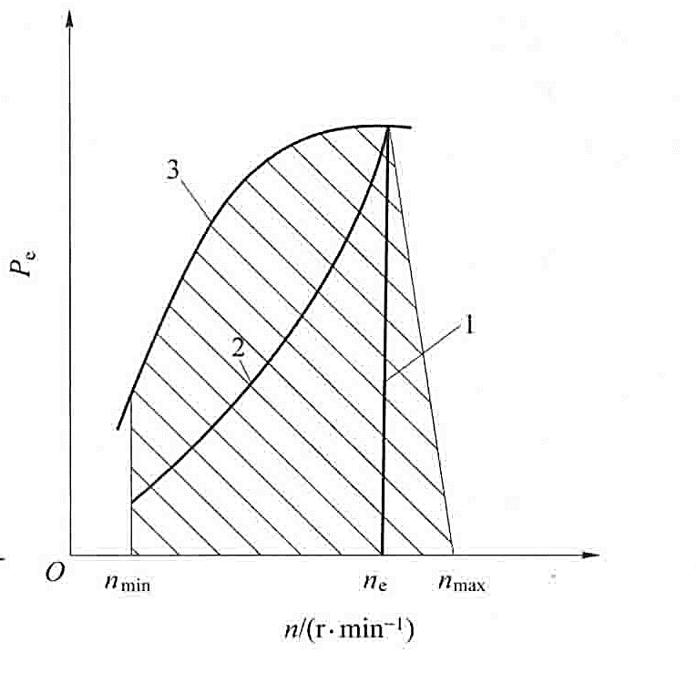
7-1 发动机的工况及标定功率
面工况
发动机稳定工况分类：
面工况
各种转速下都可能要求不同的功率；
上限是发动机外特性曲线；
左为最低稳定转速；
右为最高许用转速。
螺旋桨工况
恒转速工况
内燃机工况范围

Slide 4
7-1 发动机的工况及标定功率
发动机标定功率
发动机所允许运转的最大功率；
  根据发动机的用途、可靠性和寿命要求在反复试验的基础上人为确定。
发动机铭牌上标定的功率；
  同一型号的发动机，在不同使用条件及寿命要求下，铭牌上所标定的功率及相应的转速可以不同。
我国发动机的标定功率分为4个标准等级
15min功率 、1h功率、12h功率、持续功率
15min功率
在标准环境条件下，允许发动机连续运转15min的最大有效功率。适用于需要较大功率储备或瞬时需要发出最大功率的汽车，军用车辆，快艇等用途的内燃机。

Slide 5
7-2 发动机特性
1. 发动机的调整特性
发动机性能指标随调整情况而变化的关系称为发动机的调整特性。
柴油机供油提前角调整特性
汽油机点火提前角调整特性
发动机燃料调整特性等：
在标定转速下发动机动力性、经济性随燃油消耗量的变化关系。

Slide 6
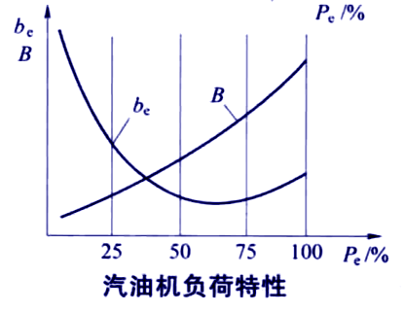
7-2 发动机特性
2. 发动机负荷特性
发动机的负荷特性是指发动机在某一固定转速下，经济性能指标B、b_{e} 随负荷P_{e} 、T_{e}变化的规律。
负荷特性可以直观地显示发动机在不同负荷下运转的经济性以及排气温度等参数；
指定转速下，最大许用负荷及循环供油量；
能经济工作的负荷范围；
最低燃油消耗率及其负荷；
最大许用负荷下每小时燃油消耗量及燃油消耗率。
比较容易测定。

Slide 7
7-2 发动机特性
3. 发动机速度特性
发动机性能指标随转速变化规律。
外特性曲线（全负荷速度特性）
油量调节位置固定在标定工况位置时所对应的速度特性曲线。
发动机的外特性线表示发动机各转速对应的最大功率和最大转矩，决定了汽车的最大动力性，是发动机对整车动力性能的最主要的影响因素。
只有一条。
部分特性曲线（部分负荷速度特性）
当油量固定在标定功率以下任意位置时随对应的速度特性曲线

Slide 8
7-2 发动机特性
柴油机外特性
目的：发动机的性能指标在最高功率时随速度变化的关系
方法：
制取柴油机速度特性时应将调速器与喷油泵的联结脱开，使调速器不起调速作用；
供油提前角调整在最佳位置；
冷却水温、机油温度及压力正常；
通过测功机增加负荷，测量发动机的转速、扭矩、耗油量、排气温度等参数；
计算发动机的功率、耗油率，并绘制曲线图

Slide 9
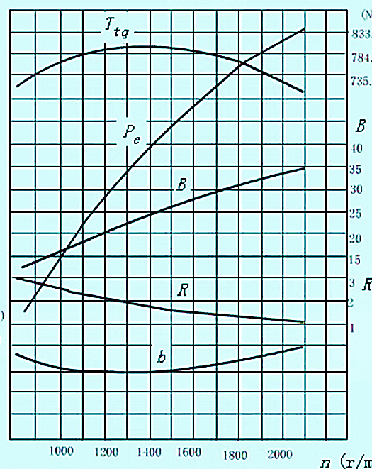
7-2 发动机特性
扭矩T_{e}曲线
转速由低向高时，开始略有上升，超过最高点时，转矩略有下降，总体曲线变化平缓
功率曲线
功率等于扭矩乘以转速。
燃油消耗率曲线
在整个速度特性的变化范围内比较平坦，两端略有上翘
由于扭矩曲线比较平坦，负荷适应性差，柴油机要有调速器。
燃油消耗率曲线变化比较平坦，柴油机在较广泛的转速范围内具有较好的经济性。

Slide 10
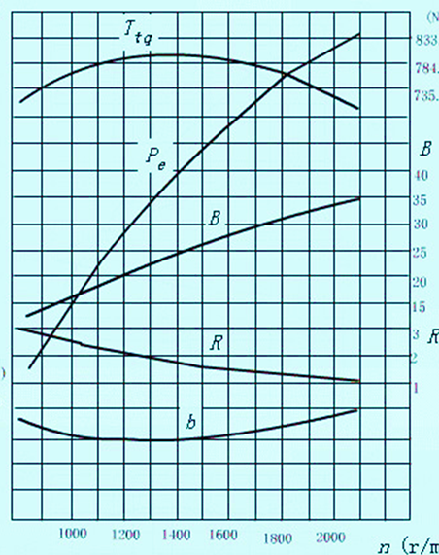
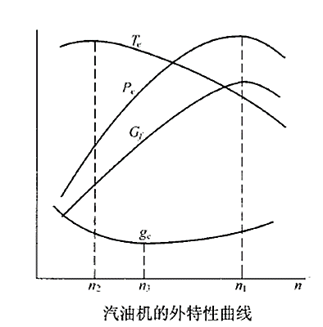
7-2 发动机特性
汽油机与柴油机的速度特性比较：
汽油机扭矩曲线变化较陡；所以汽油机在维持转速稳定和负荷适应性方面比柴油机优越。
柴油机的燃油消耗率曲线比较平坦，而汽油机的燃油消耗率曲线翘曲度较大，且随节气门开度减小急剧增大，相应的最经济区的转速窄
汽油机外特性曲线
柴油机外特性曲线

Slide 11
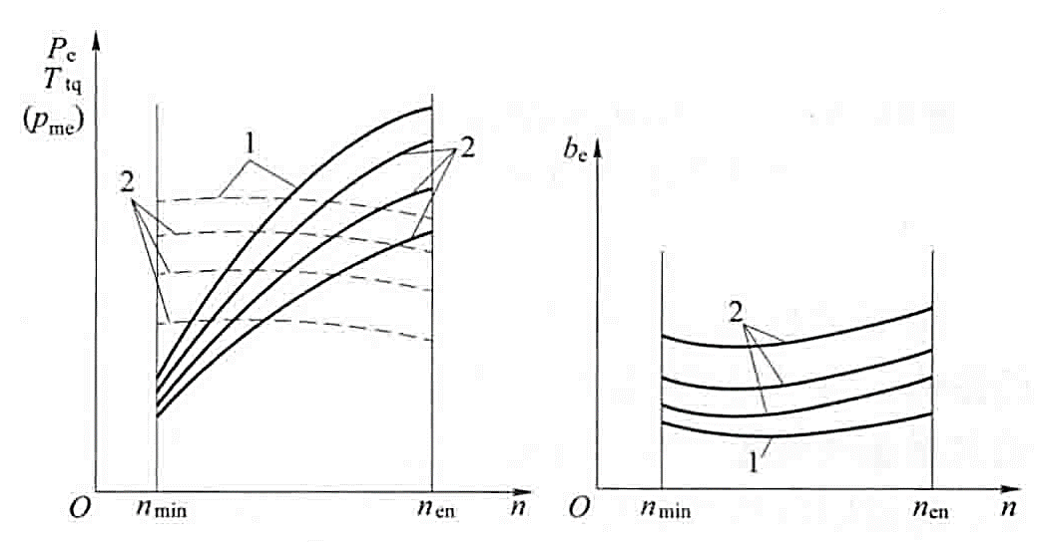
7-2 发动机特性
柴油机的部分速度特性：
当喷油泵供油调节杆固定在小于标定功率循环供油量位置时测得的部分速度特性。
扭矩曲线平行下移
燃油消耗率曲线升高
柴油机功率、扭矩、燃油消耗率随转速的变化
1-外特性；2-部分特性

Slide 12
7-2 发动机特性
柴油机的调速特性：
在调速器起作用时，柴油机的性能指标随转速的变化关系。
制取调速特性时，应保持喷油泵－调速器调整正常，将油门或调速器操作保持在标定功率位置，供油提前角调整到最佳位置，水温、油温和油压正常；
先卸除全部载荷使柴油机达到最高空转转速，然后逐渐增加载荷；
测定转速、扭矩、小时耗油量、发动机温度，计算燃油消耗率和功率。

Slide 13
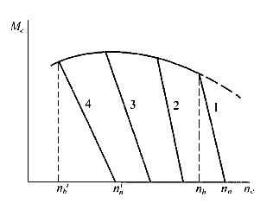
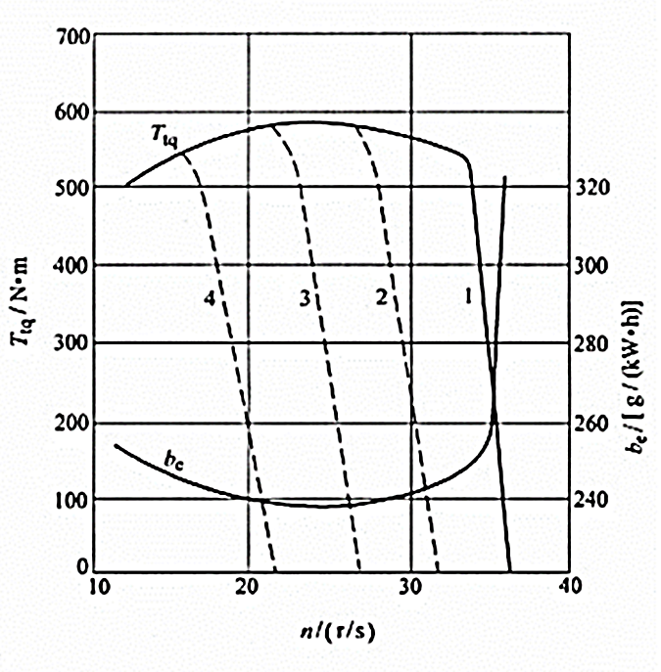
7-2 发动机特性
全程式调速器调速特性：
在发动机空转到标定工况阶段（低负荷阶段），调速器起调速作用。
超过标定工况后（超负荷阶段），随着负荷的加大，转速下降很多，调速器已经不起作用。
实际工作中发动机可以在选定的某种转速下以近似不变的转速稳定工作。要想改变转速，只要改变油门踏板位置就相应改变调速弹簧起作用的预紧力即可，这时又可沿另一调速特性工作。
T1
●
a
b
●
T2

